Slide 1
中学生的压力与情绪管理
园区实验中学 金为慧

Slide 2
中学生的压力与情绪管理
为什么把压力与情绪放在一起？
将心理学中关于压力、压力应对及情绪管理的知识和技能运用于中学生的心理健康教育

Slide 3
中学生的压力和情绪管理
（主要内容）
压力及令人感到有压力的事件的特征
对压力的心理反应及生理反应
心理因素与应激反应
应对方式
压力管理

Slide 4
I. 压力及令人感到有压力的事件的特征
1.1 什么是压力？
压力是正在经历的被知觉为威胁个体生理和心理健康和快乐的事件。
压力事件的特点：影响面及影响时间
这些事件被称为压力源 （stressors），而人们对压力源的反应就称之为应激反应（stress responses）。

Slide 5
I. 压力及令人感到有压力的事件的特征
1.2 压力性事件的类别
人类经验常见范围之外的创伤性事件（即极端危险的情境）
不可控制的事件
事件的可控制性：我们可以制止或引发事件的程度。越不可控越被视为有压力。
两个心理学实验
我们可以控制事件的信念似乎有助于减少事件的影响，即使我们并不实施或使用那种控制。

Slide 6
I. 压力及令人感到有压力的事件的特征
1.2 压力性事件的类别
不可预测的事件
事件的可预测性：我们知道是否以及何时事件会发生。
可预测性可以减少压力的严重性。
原因之一：对于要发生的不愉快或令人厌恶的事件，即使我们无法控制它，如果我们能够预测或事先知道，就有一个心理准备，这通常会减少压力的严重程度。
原因之二：有机体能够在不愉快的事情（如电击）发生前得到一定程度的放松。

Slide 7
I. 压力及令人感到有压力的事件的特征
1.2 压力性事件的类别
代表生活环境中重要变化的事件
The Life Event Scale（Holmes & Rahe, 1967）
内在冲突
内在冲突：意识层面或潜意识层面一些未得到解决的问题。
冲突产生于个体必须在不相容的或彼此排斥的目标或行动中做出选择时。

Slide 8
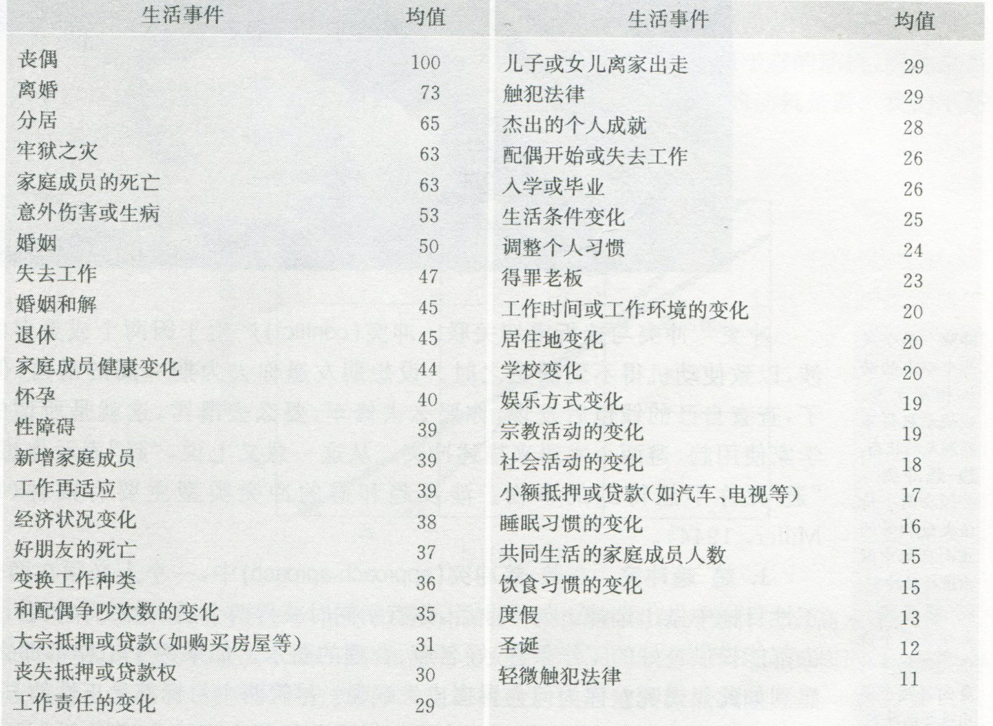

Slide 9
I. 压力及令人感到有压力的事件的特征
1.2 压力性事件的类别
内在冲突
冲突也产生于两种内在需要或动机相对立时。在我们的日常生活中，最突出的也较难解决的冲突是：
1. 独立性与依赖性的冲突
2. 亲密与孤立
3. 合作与竞争

Slide 10
I. 压力及令人感到有压力的事件的特征
1.1 什么是压力？
1.2 压力产生事件的类别
【思考与讨论 (Critical thinking)】
1. 想想你的生活中，你发现有压力的或者说令你紧张的情境 /事件。
2. 想想你的学生们的生活，你发现对他们产生压力或另他们紧张的情境/事件。

Slide 11
II. 对压力的心理及生理反应
2.1 对压力的心理反应
压力情境会产生情绪反应，这些反应从高兴、兴奋（事情虽然费力但是是可控的）到焦虑、愤怒、挫折、沮丧和抑郁。
2.1.1 焦虑
PTSD （Post-traumatic stress disorders）
四种反应症状，持续时间长；人为的创伤，诸如性侵犯和身体侵犯、恐怖主义袭击和战争等更容易引发PTSD。
考试焦虑
考试焦虑综合了生理的过度唤醒、担忧和害怕考试表现、正常学习常常受到干扰及考试成绩不理想等现象。

Slide 12
II. 对压力的心理及心理反应
2.1.2 愤怒和攻击
有一种挫折-- 攻击假设：认为任何时候当达到某个目标的努力受阻，一种攻击性的驱力就会引发，激发其破坏或伤害引起他挫折的物体或人。
儿童在经历挫折时，会产生愤怒并表现出攻击性行为。
成人的攻击性更多表现为言语层面，而非身体层面。
愤怒或攻击性的转移（displacement）

Slide 13
II. 对压力的心理及生理反应
2.1.3 冷漠和沮丧/抑郁
退缩和冷漠也是挫折后常见的反应。如果压力情境持续，且个体无法应对，那么冷漠就会进一步转变为抑郁。
习得性无助（Seligman, 1975）:习得性无助理论解释了不可控的负性事件的经历如何导致冷漠和抑郁的产生。
动物与人的习得性无助的表现
关于狗的电击实验（Overmeier & Seligman, 1967）
纳粹集中营的囚犯、家庭暴力女性受害者

Slide 14
II. 对压力的心理及生理反应
2.1.4 认知阻滞
除了情绪反应，人们也会在面对压力源时表现出很多的认知阻滞，诸如无法集中注意力，无法有逻辑性地组织思想，很容易分心，完成任务的表现下降等。
认知阻滞的两个来源
高水平的情绪唤起（焦虑、愤怒、沮丧）会干扰信息加工。
面对压力源时头脑中一些想法令我们分心受干扰。
譬如，考试焦虑的学生就会担心考试失败，担心他们准备不充分，表现不妥，担心可能出现的后果，这些负面的想法会干扰他们，使其无法跟随教师的指导，忽略或者错误地解释信息。

Slide 15
2.2 对压力的生理反应
2.2.1 战斗或逃离反应 (the fight-or-flight response)
新陈代谢率加快
心跳加快
瞳孔扩张
血压升高
呼吸急促
肌肉紧张
肝脏释放额外的糖分
释放内啡肽和促肾上腺皮质激素（ACTH）
身体采用战斗或逃离的方式对压力做出反应。交感神经系统引起心跳加快，促使血压升高，使瞳孔扩张，并且从肝脏中释放额外的糖分，肾上腺皮质系统引发促肾上腺皮质激素的释放，这可以刺激大脑中皮质醇 (在压力下产生，与心脏病有关)的释放。

Slide 16
2.2.2 压力如何影响健康
压力会引发冠心病；
压力会损害免疫系统的功能，增加与免疫有关的障碍的风险；
压力还会通过使自主神经系统的交感神经系统长期过度激活或使肾上腺-皮质系统的长期过度激活而影响健康。
压力通过减少与健康相关的积极的行为，同时增加消极行为而间接影响健康。
当我们感到有压力或紧张时，我们就不太可能以健康的行为行事。
以不健康的行为行事也会增加个体主观的压力感。
睡眠不足的人也会表现出记忆、学习、逻辑推理、数学能力、复杂的言语加工和做决定等方面的认知受阻。

Slide 17
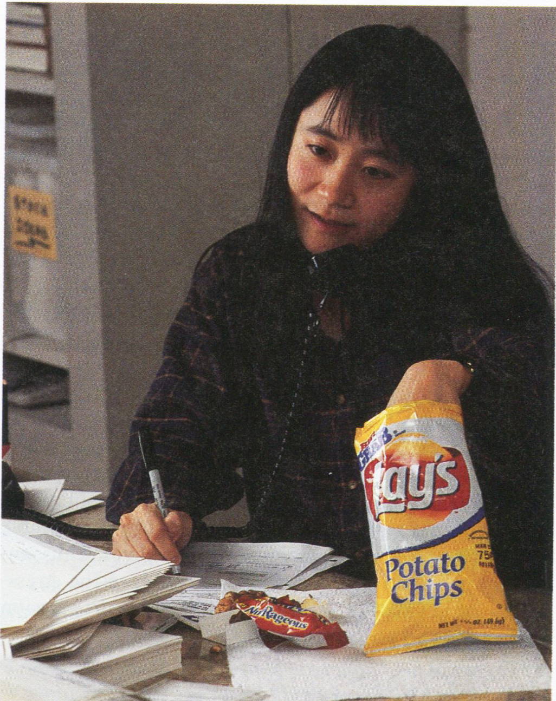

Slide 18
自我核检练习
1.适度饮酒，或不喝酒；
2.每晚睡7至8个小时；
3.两餐之间从来不吃东西，或很少；
4.你的体重符合身高，或接近完美；
5.经常锻炼身体；
6.从不吸烟；
7.每天都吃早餐。
思考
你与上述哪些行为符合？
你的一些不健康的行为是什么？什么因素使你无法改变这些不健康的习惯？

Slide 19
III. 心理因素与应激反应的认知理论
3.1 习得性无助理论
研究重要事件的归因或原因解释 (Abramson, Seligman, & Teasdale, 1978)
将否定事件归结于内在的（我的过错）、稳定的（这将持续一辈子）和一般的、影响个体生活很多方面的原因时，个体更容易产生无助感，抑郁的反应。
Abramson及其同事提出：人们有一致性的归因风格，这影响着人们把事件知觉为有压力的程度，并由此对困难的事情产生无助和沮丧的反应。
实验介绍：归因风格和抑郁水平研究

Slide 20
III. 心理因素与应激反应的认知理论
乐观和悲观的归因风格特点
三个维度：个体性、持久性/稳定性及普遍性
悲观型归因风格：通常因负性事件的发生而责备自己，相信诸如此类的事情会毫无疑问再次发生，而且让这些事情影响自己生活中的很多方面。
乐观型归因风格：通常因负性事件的发生而责备他人，相信诸如此类的事情会很快结束，而且不让这些事情影响生活中的其它方面。
正性事件vs 负性事件的解释
http://stress.about.com/od/stressmanagementglossary/g/NegativeExplan.htm

Slide 21
III. 心理因素与应激反应的认知理论
3.2 心理顽强（Hardiness）
个体即使在面对重要的压力事件时也不会在身体上或情绪上受到干扰和妨碍。
心理顽强的人具有的品质：
积极投入工作和社交活动/社会活动；
倾向于挑战和变化（挑战在生活中无处不在，挑战是成长的机会，而不是对安全的威胁）；
对生活中的事情有控制感（与能力和胜任感联系在一起）。
最关键的人格特征是：控制感和对目标的执行。
顽强可以预测更好的身体和心理健康，因为它影响个体对压力源严重程度的感知。

Slide 22
III. 心理因素与应激反应的认知理论
3.3 A型人格 (Type A Pattern）
上世纪50年代，两位心脏科医生总结，用于描述冠心病和心脏病患者的行为特征。
主要特征：
具有时间紧迫感，同一时间思考和做两件事；
把越来越多的事情安排到越来越少的时间里去；
不留意或对周围环境中的美好事物不感兴趣；
当别人讲话时加以催促；
当不得不排队时，或当车自认为开得慢时容易被过度激怒；
相信如果希望事情做得好，必须亲力亲为；
很难静下心来或什么事也不做；
当面对拖延和看起来能力弱的人时缺乏耐心，容易生气；
敌意被认为是A型人格的最关键特征：敌意与心脏病的关系在控制了吸烟、年龄和血压高后依然显著（压抑愤怒不表现）。

Slide 23
IV. 应对策略（Coping skills）
4.1 应对的含义（Coping）
是指个体试图管理压力带来的不适的过程。
4.2 应对的类别
问题-中心应对：个体集中于压力产生的特殊的问题情境，试图找出一些将来可以改变或避免它们的方法。
情绪-中心应对：减轻来自紧张或感到压力的情境的情绪，如焦虑、愤怒、冷淡或抑郁，即使情境本身无法改变。
大多数人在面对压力情境时采取上述两种方法来应对。

Slide 24
IV. 应对策略（Coping skills）
问题-中心应对：个体集中于压力产生的特殊的问题情境，试图找出一些将来可以改变或避免它们的方法。
步骤
界定这个问题；
找到可供选择的解决方案；
权衡每一种策略的代价和益处；
做出决定。
两个例子：同伴交往；师生交往
问题中心策略可以是向内的，即改变自己而非改变外部环境。
问题中心的策略有助于减轻沮丧的水平，甚至缩短沮丧和郁闷的时间。

Slide 25
IV. 应对策略（Coping skills）
情绪-中心应对：减轻来自紧张或感到压力的情境的情绪，防止负性情绪压倒自己而无法采取行动解决问题。
行为策略：从事身体运动、喝酒或借助其他药物、发泄愤怒、寻求来自他人的情绪支持等。
认知策略：暂时把问题放在一边（“我认为这不值得我担心”，“我决定暂时不想它”。）和通过改变情境的意义来减少威胁（“我认为她的友谊对我并不那么重要”，“礼物是次要的，重在心意。”）
认知策略常常涉及到重新评定情境。

Slide 26
寻求来自他人的情绪支持（seeking emotional support from others）
是特别能从情绪和生理上帮助个体适应压力源的策略之一。
避免反刍型情绪应对风格
这可以让个体免于独自想着自己感觉多差，担心压力事件的结果，或者反复谈论事情有多糟糕而不采取行动改变处境。
例如：祥林嫂
研究表明：与采取反刍型应对风格的大学生相比，在地震后10天和7周的测量数据显示，运用愉快的活动提高心境，试图重新获得控制感的个体会经历到更短和更轻微的焦虑和抑郁。
非适应性策略--压抑应对：简单地否定其负性情绪，并把这些情绪推出意识层面。压抑需要生理或身体上的努力，这会造成长期生理上过度激活，从而影响健康。

Slide 27
“说出你的心里话”-- 关于 鼓励人们在日记或短文中写出创伤性事件从而有助于提升健康的一个实验（Pennebaker, 1990）
研究对象：50个健康的大学生被随机分配到两个组里，在连续的4天里，每天用20分钟时间写作。其中一组写他们生活中最伤心的或创伤性事件，另一组则写一些琐碎的，平常的事情。
研究过程：被试的血样在他们开始写日记的前一天、写作的最后一天及写作结束6周后分别采集，用于测试与免疫系统功能有关的几个指标，诸如淋巴细胞的水平。
写作结束6周后学生去学校健康中心/诊所的次数也加以记录,与学生写作开始前的记录进行比较。

Slide 28
“说出你的心里话”-- 关于 鼓励人们在日记或短文中写出创伤性事件从而有助于提升健康的一个实验（Pennebaker, 1990）
【研究结果】
在日记中记录个人创伤的学生显示出更多免疫系统积极的功能；和控制组相比，他们也较少去学校的健康中心。
相反，那些写下生活中平常事的学生去学校诊所的次数有少量的增加，淋巴细胞的反应水平也有所下降。
所以，研究者认为，写作有助于个体发现事件中的意义，从而帮助他们理解创伤性经历。
当然，把心里的事情向别人说也存在一定风险，有时吐露个人秘密会对自己有害，或者使人感到尴尬。明智的做法是，对诉说的内容和对象要有所选择（Kelly, 1999）。

Slide 29
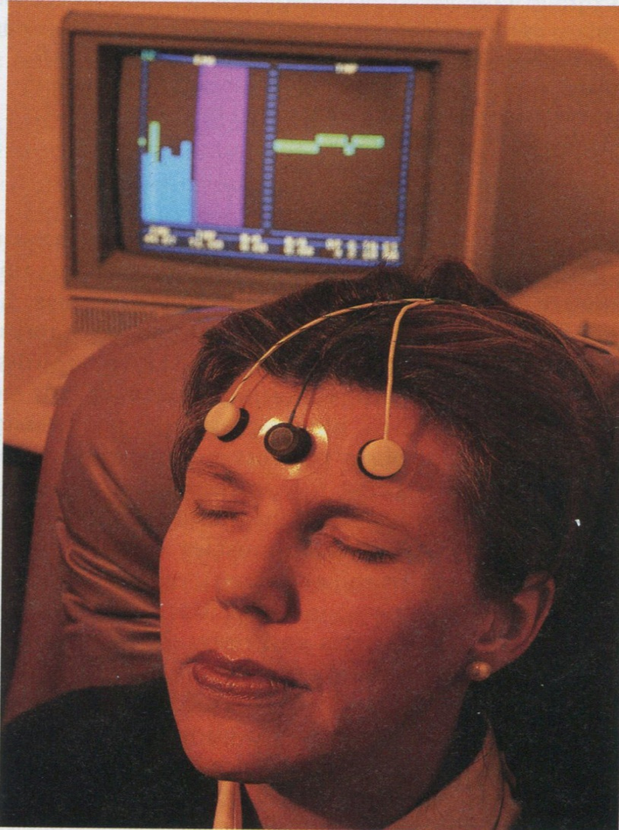
V. 管理压力
除了寻求社会支持的方式，
人们还可以运用一些技术来减少
压力对身体和心理的负性效应。
行为技术
有助于人们控制对压力情境的
身体反应的技术包括：生物反馈、
放松训练，冥想和有氧运动
（提高心率和耗氧量）。

Slide 30
放松训练
训练人们深度放松肌肉，集中于其思想的技术。
结合生物反馈技术，可以调整个体的心率和血压。对高血压患者有利。
其中一个程序就是给患者看被监控是的血压图，然后教患者放松不同的肌肉群。患者被告知首先收缩肌肉，然后再放松，体会紧张和放松的区别。从脚和脚踝肌肉开始，逐渐到身体控制颈部和面部的肌肉，患者学会改变肌肉的张力。
这种训练被证明为有助于降低某些个体的血压(Mukhopadhyay & Yurner, 1997)。

Slide 31
冥想
很多好处：显著的缓慢呼吸，耗氧量下降心率降低，血流稳定，身体里乳酸浓度下降等等。还被证明为可以改善人们慢性或长期的焦虑，提升自尊，降低对严重抑郁的复发。
冥想效应与单纯休息的效应相似。
经过一项彻底的研究发现，冥想和休息的个体在心率、呼吸频
率、耗氧量、血流量、和其他生理测量方面没有显著差别（Holmes, 1984, 1985a, 1985b）。
所以单纯的休息可以达到冥想那样减轻压力的作用。

Slide 32
认知技术
改变个体对压力情境的认知过程。
认知行为疗法 -- 试图帮助人们认识产生生理和情绪症状的压力情境的种类，并改变他们应对这些情境的方法。
记录：头痛出现时间、严重程度和场合
监控：记录头痛前、过程中和之后的情绪、想法和行为
关系的显现：如出现头痛的场合（和老板或同事在一起）；想法（我做事情做不对）；情绪、行为和生理反应（抑郁、退缩和头痛）
识别头痛反应的信念（我期望凡事做得完美，因此一点批评让我难过；我对自己的评判太严厉了，很容易沮丧，头痛。）
最后，也是最艰难的一步：改变压力情境、改变思考习惯、或个体行为。

Slide 33
改变Type A 模式
本质上还是认知-行为技术的结合。
心脏病患者—遭遇至少一次心肌梗塞
减少时间紧迫感 --排队练习：想平时没有时间和机会思考的问题，观察人，与陌生人搭讪；
学习用不对人爆发的方式表达自己及改变一些行为习惯（打断别人。说话和吃东西快）；
重新评估某些信念，如成功取决于所做工作的数量；
减少家里和工作环境的压力感
研究4年半后，实验组比控制组的心肌梗塞发病率减少一半。

Slide 34
中学生压力及情绪管理
【思考与讨论（critical thinking)】
请从今天的学习内容中，总结概括出有助于中学生及自身压力应对和情绪管理的人格特征，以及干扰和妨碍中学生及自身压力和情绪管理的人格特征。
请从今天的学习内容中，总结概括出有效地应对中学生及自身压力和负性情绪的技术与策略，以及无效地应对中学生及自身压力和负性情绪的技术与策略。

